Slide 1











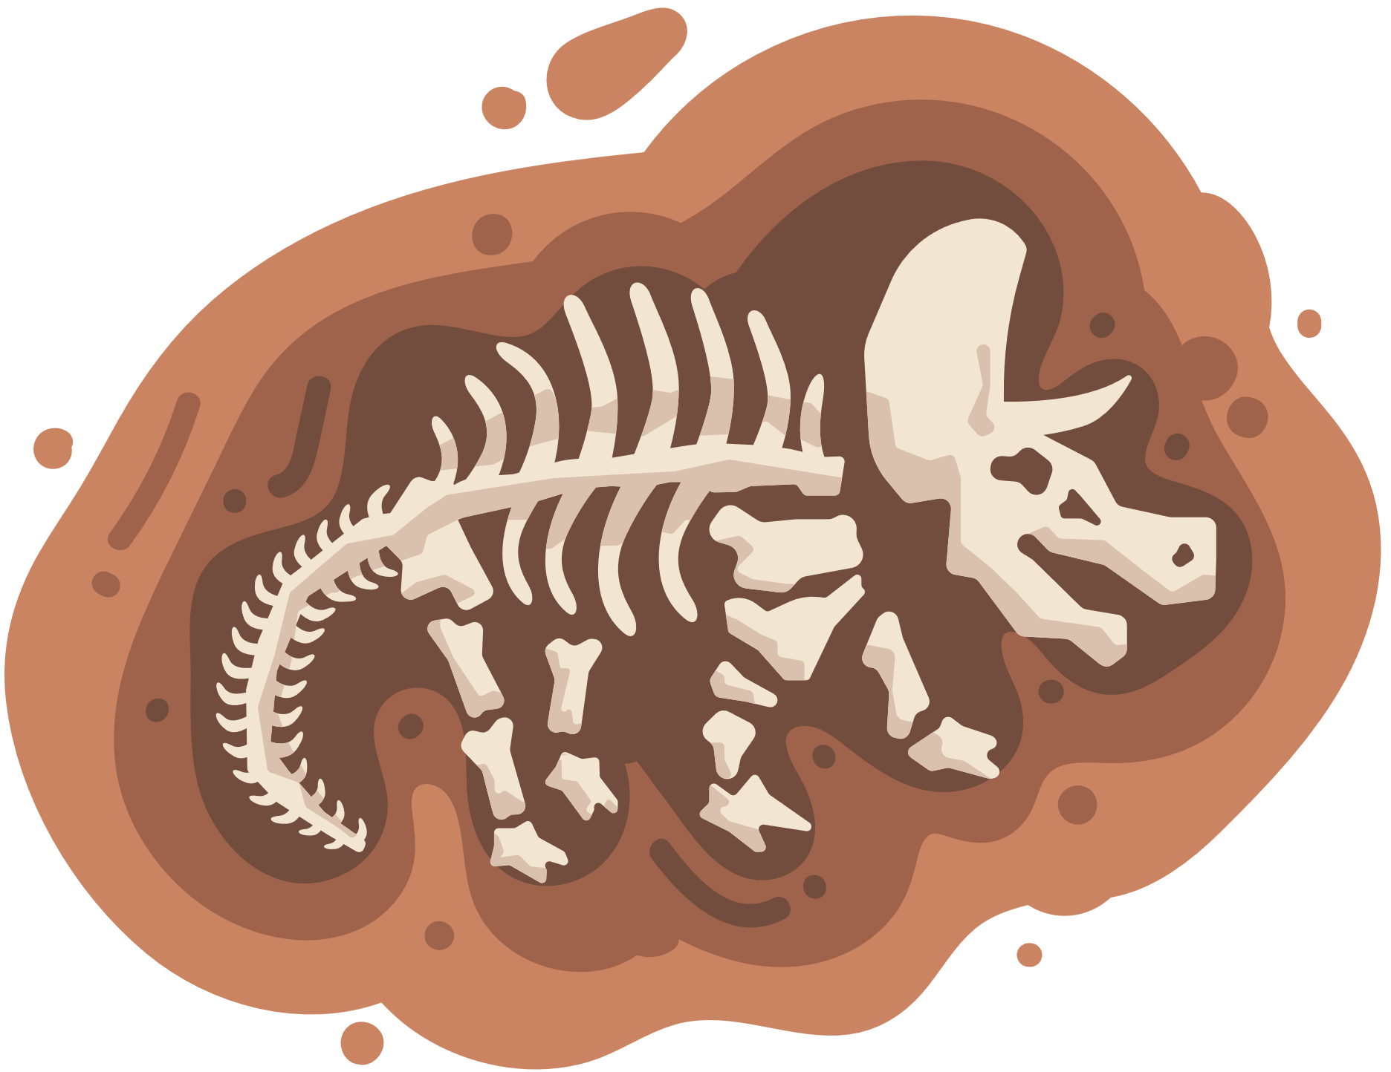
MANUSIA PURBA
UNTUK KELAS X
MULAI

Slide 2













MENU
Petunjuk
Materi
Latihan
Profil

Slide 3


PETUNJUK
Bacalah materi untuk memahami pelajaran ini!
Lakukan latihan untuk menguji kemampuan anda!
Buka profil untuk mengetahui pembuat multimedia ini!

Slide 4




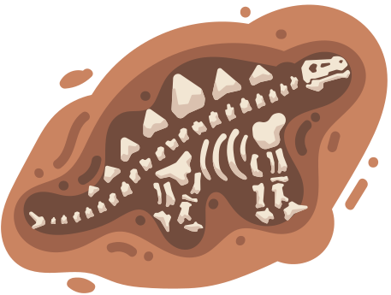
MATERI
Jenis-Jenis Manusia Purba
Pola Kehidupan Manusia Purba
Manusia Purba
Interaksi Link
Video
Animasi

Slide 5

MANUSIA PURBA
Kehidupan manusia purba di Indonesia diketahui melalui peninggalan fosil tulang-belulang mereka. Fosil-fosil tersebut meliputi tengkorak, badan, dan kaki. Berdasarkan temuan-temuan fosil manusia tersebut, para arkeolog membedakan jenis manusia purba di Indonesia (sejauh yang ada sekarang) kedalam beberapa jenis. Dari jenis-jenis yang ada para ahli membuat semacam tingkatan perkembangan dari manusia purba yang tertua hingga yang lebih muda, yang didasarkan pada indikator-indikator tertentu

Slide 6
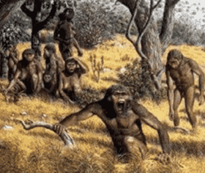
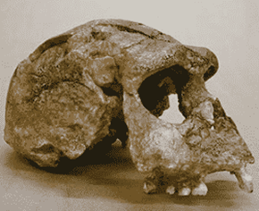

JENIS-JENIS MANUSIA PURBA
Meganthropus Paleojavanicus
Meganthropus paleojavanicus (manusia besar tertua dari Jawa) adalah jenis manusia purba yang paling tua (primitif) yang pernah ditemukan di Indonesia (Jawa). Fosil Meganthropus paleojavanicus pertama kali ditemukan oleh arkeolog, von Koenigswald dan Weidenreich antara tahun 1936-1941 di situs Sangiran pada formasi Pucangan. Fosil yang ditemukan antara lain berupa fragmen tulang rahang atas dan bawah serta sejumlah gigi lepas. Hingga saat ini Meganthropus dikategorikan sebagai jenis manusia purba yang terpisah (berbeda) dari Homo erectus

Slide 7
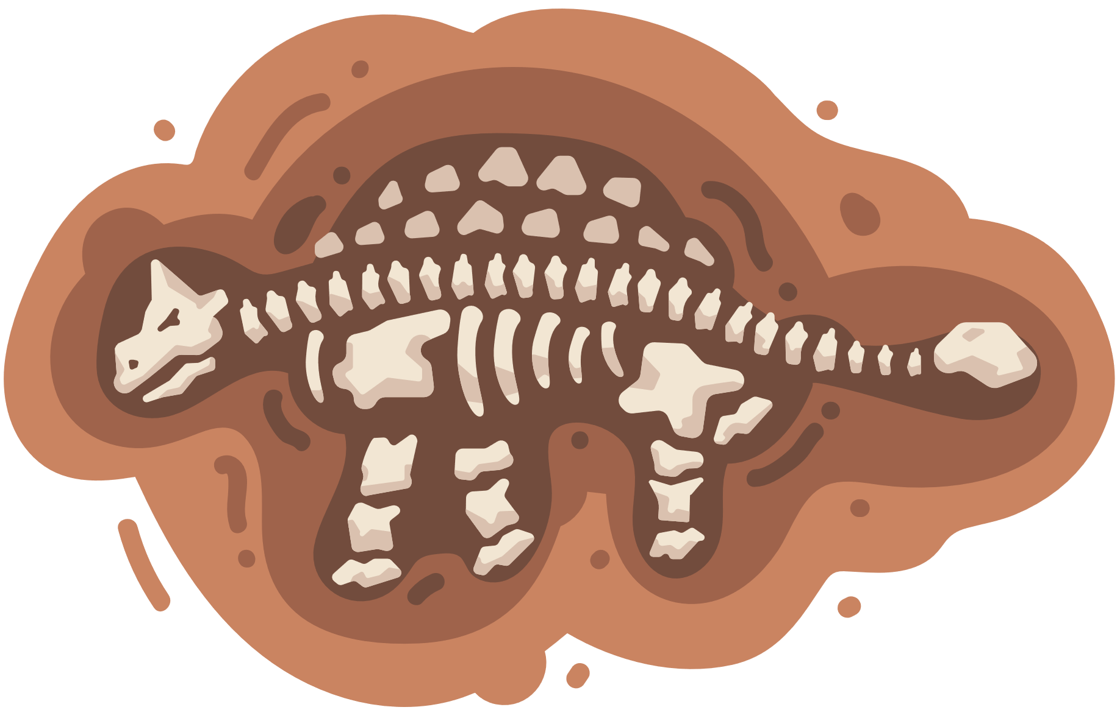
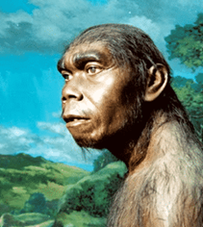
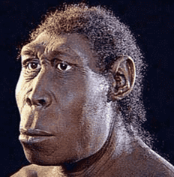

JENIS-JENIS MANUSIA PURBA
Pithecanthropus
Pithecanthropus (manusia kera) adalah jenis manusia purba yang fosil-fosilnya paling banyak ditemukan di Indonesia. Fosil Pithecanthropus pertama kali ditemukan oleh arkeolog dari Belanda, Eugene Dubois pada tahun 1891 di Trinil, Ngawi berupa atap tengkorak dan tulang paha. Berdasarkan temuannya tersebut Dubois menamainya dengan Pithecanthropus erectus (manusia kera yang berdiri tegak). Disamping Pithecanthropus erectus jenis Pithecanthropus lainnya yang ditemukan di Indonesia adalah Pithecanthropus robustus (manusia kera yang besar), dan Pithecanthropus mojokertensis (manusia kera dari Mojokerta)

Slide 8
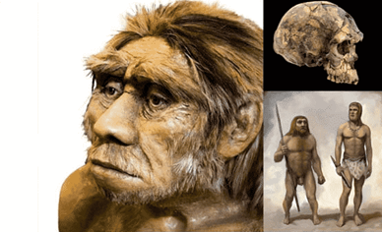
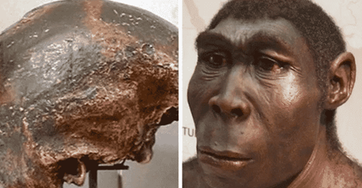
JENIS-JENIS MANUSIA PURBA
Homo Sapiens
Homo Sapiens, diantara fosil yang berhasil ditemukan di Indonesia adalah jenis Soloensis (dari Solo) dan Wajakensis (dari Wajak, Mojokerto). Secara umum Homo Sapiens memiliki ciri yang lebih progresif dibanding Pithecantropus

Slide 9
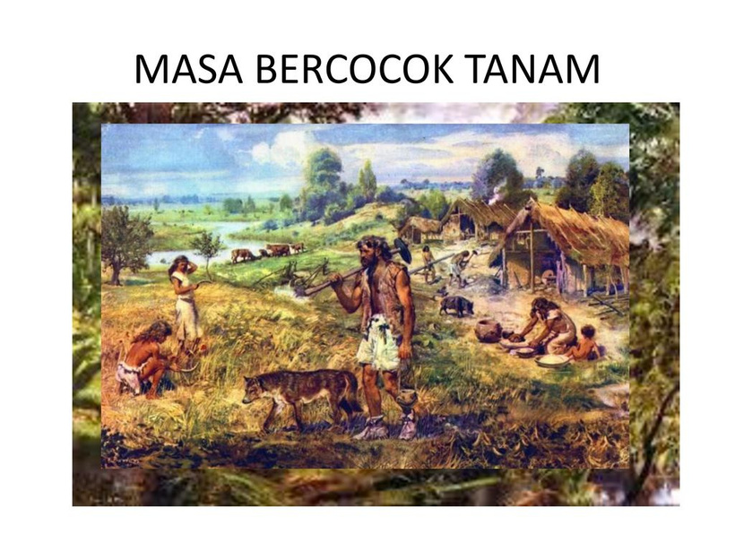
POLA KEHIDUPAN MANUSIA PURBA
Masa Bercocok Tanam
Pada masa ini manusia telah mengenal bercocok tanam dan tinggal dalam suatu wilayah lebih lama.
Ciri-ciri:
Mulai menetap disekitar lokasi bercocok tanam
Mulai mengenakan pakaian dari kulit hewan dan kulit kayu
Membuat rumah dari kayu
Berpindah jika tanah sudah tidak subur
Menggunakan alat bercocok tanam, seperti mata panah, beliung persegi dan kapak lonjong
Menggunakan perhiasan

Slide 10
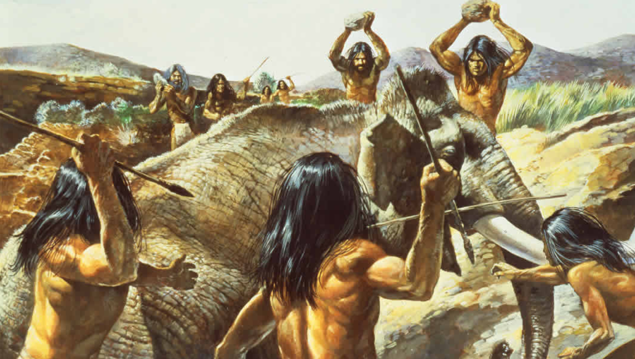
POLA KEHIDUPAN MANUSIA PURBA
Masa Berburu dan Mengumpulkan Makanan
Pada masa ini manusia berburu dengan tujuan untuk mengumpulkan bahan makanan bagi kelompoknya.
Ciri-ciri:
Tidak memiliki tempat tinggal tetap
Hidup sendiri atau dalam kelompok kecil
Mengumpulkan makanan berupa umbi-umbian
Menggunakan kapak genggam untuk berburu hewan
Menempati gua

Slide 11
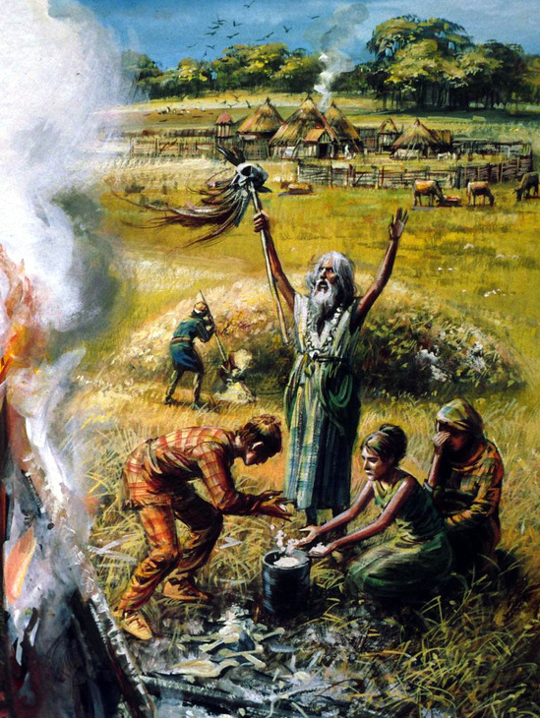
POLA KEHIDUPAN MANUSIA PURBA
Masa Mengenal Kepercayaan
Pada masa ini manusia telah mengenal kepercayaan terhadap sesuatu, seperti matahari, hewan, pohon dan lainnya.
Ciri-ciri:
Melakukan upacara-upacara tertentu sebagai tanda jika terdapat kekuatan yang melebihi manusia
Mulai membangun bangunan besar untuk upacara-upacara tertentu

Slide 12
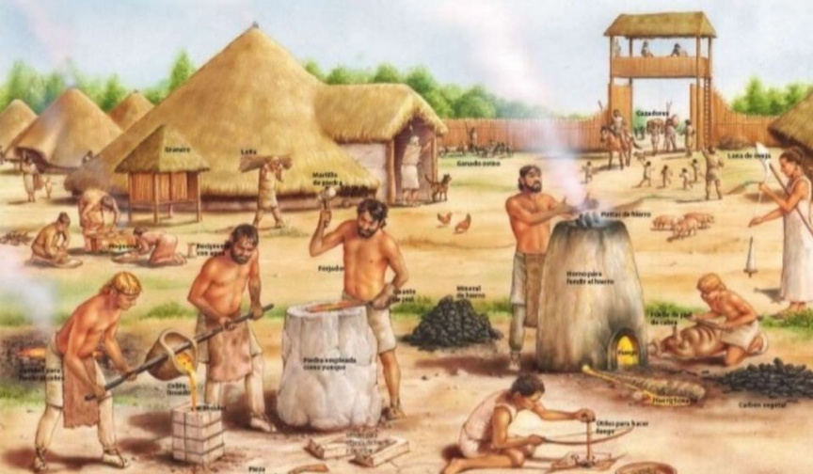
POLA KEHIDUPAN MANUSIA PURBA
Masa Perundagian
Pada masa ini manusia mulai memiliki kehidupan yang lebih maju.
Ciri-ciri:
Mulai tinggal dalam sebuah desa atau perkampungan dalam waktu yang cukup lama
Telah mampu mengolah logam untuk dibuat perhiasan, seperti cincin atau kalung
Mengenal system perdagangan sederhana, yaitu barter untuk mendapatkan logam, hasil bercocok tanam, hewan, dan lainnya

Slide 13
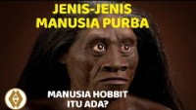

Slide 14


Slide 15
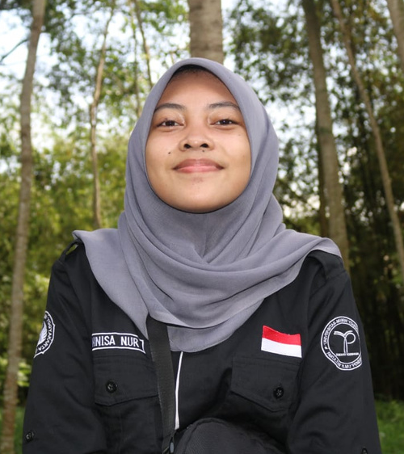

PROFIL
PENGEMBANG
PEMBIMBING
Nama : Annisa Nur Rohmah
NIM : 21105244042
TTL : Sleman, 03 Desember 2022
Email : annisa3885fip.2021@student.uny.ac.id
No. HP : 08994607447
Nama : Teguh Arie Sandy
TTL : Lamongan, 24 Mei 1989
Email : teguhariesandy@.uny.ac.id
No. HP : 0852321777747

Slide 16
MENU
Petunjuk
Apakah anda yakin ingin keluar?
Materi
Ya
Tidak
Latihan
Profil

